Slide 1

Współpraca gminy gryfów śląski z organizacjami pozarządowymi w roku 2024-2025

Slide 2
W 2024 roku Gmina Gryfów Śląski przeznaczyła na realizację zadań publicznych 227 000,00 zł, w tym:
na kulturę fizyczną i sport - 157 000,00 zł
na pozostałe zadania - 70 000,00 zł
Łącznie wpłynęło 25 ofert na kwotę 318 760,00 zł.
Kultura fizyczna i sport
Przedsięwzięcia realizowane w ramach zadania to:
prowadzenie zajęć sportowych,
szkolenie zawodników z różnych dyscyplin sportowych,
upowszechnianie kultury fizycznej i rekreacji, jako zdrowego stylu życia i aktywnej formy spędzania wolnego czasu,
organizowanie imprez sportowych.
Konkurs w zakresie kultury fizycznej i sportu został rozstrzygnięty w dwóch naborach:
w I naborze wpłynęło 7 ofert o dofinansowanie,
w II naborze wpłynęło 5 ofert o dofinansowanie.
W ramach powyższego zadania złożono 12 ofert na łączną kwotę 237 270,00 zł, wymienionych w poniższej tabeli:

Slide 3
Lp. | Nazwa podmiotu | Nazwa zadania | Wysokość przyznanej dotacji
Zad. 1 | Kultura fizyczna i sport |  | 100.000
1. | Gryfowski Klub Sportowy „GRYF” | Prowadzenie zajęć sportowych, szkoleń zawodników oraz upowszechnianie kultury fizycznej i rekreacji, jak i zdrowego stylu życia, aktywnej formy spędzania wolnego czasu, organizowanie imprez sportowych | 58.500
2. | Rada Gminna Ludowe Zespoły Sportowe | Organizacja zajęć sekcji tenisa stołowego dla wszystkich zainteresowanych aktywnym spędzaniem wolnego czasu | 3.500
3. | Gminny Szkolny Związek Sportowy | Organizowanie zawodów i imprez sportowych na terenie Gminy Gryfów Śląski | 9.000
4. | Ludowy Klub Sportowy „ZRYW” Ubocze | Upowszechnianie sportu, propagowanie zdrowego trybu życia, organizacja imprez sportowych | 12.000
5. | Stowarzyszenie Aktywny Gryfów „Cross Gryfitów” | Promowanie aktywności fizycznej w różnej postaci bez względu na wiek i sprawność fizyczną | 8.000
6. | Polski Związek Wędkarstwa Koło w Gryfowie Śląskim | Zdrowe i aktywne spędzanie wolnego czasu w formie organizacji zawodów wędkarskich | 1.000
7. | Uczniowski Klub Sportowy Football Academy Gryfów Śląski | Szkolenie dzieci i młodzieży | 8.000
II nabór |  |  | 57.000
1. | Gryfowski Klub Sportowy „GRYF” | Prowadzenie zajęć sportowych, szkoleń zawodników oraz upowszechnianie kultury fizycznej i rekreacji, jak i zdrowego stylu życia, aktywnej formy spędzania wolnego czasu, organizowanie imprez sportowych. | 41.000
2. | Rada Gminna Ludowe Zespoły Sportowe | Popularyzacja tenisa stołowego wśród dzieci i młodzieży gminy Gryfów Śląski oraz organizacja zajęć sekcyjnych | 2.500
3. | Gminny Szkolny Związek Sportowy | Organizowanie zawodów i imprez sportowych na terenie Gminy Gryfów Śląski | 4.000
4. | Ludowy Klub Sportowy „ZRYW” Ubocze | Upowszechnianie sportu, propagowanie zdrowego trybu życia, organizacja imprez sportowych | 8.000
5. | Polski Związek Wędkarstwa Koło w Gryfowie Śląskim | Zdrowe i aktywne spędzanie wolnego czasu w formie organizacji zawodów wędkarskich | 1.500

Slide 4
Pozostałe zadania:
Kultura, sztuka, kultywowanie tradycji narodowych i regionalnych oraz inicjatyw promujących Gryfów Śląski – 10 000,00 zł
Przedsięwzięcia realizowane w ramach zadania to:
organizowanie świąt państwowych, okazjonalnych spotkań, imprez okolicznościowych dla członków organizacji oraz seniorów działających na terenie gminy Gryfów Śląski,
propagowanie miasta i osób z nim związanych, popularyzacja wiedzy i historii dawnej Gryfowa Śląskiego, gromadzenie pamiątek, promocja walorów krajoznawczych, organizowanie konkursów.
Wypoczynek letni i rekreacja dzieci i młodzieży - 14 000,00 zł
Przedsięwzięcia realizowane w ramach zadania to:
organizowanie wypoczynku letniego dzieci i młodzieży oraz wycieczek turystyczno-krajoznawczych,
upowszechnianie turystyki.

Slide 5
Działania na rzecz osób niepełnosprawnych i promocji zdrowia – 6 000,00 zł
Przedsięwzięcia realizowane w ramach zadania:
dofinansowanie wyjazdów na turnusy rehabilitacyjne oraz zakup sprzętu rehabilitacyjnego,
dofinansowanie spotkań osób niepełnosprawnych oraz propagowanie zdrowego stylu życia.
Organizacja wypoczynku dla dzieci i młodzieży jako przeciwdziałanie uzależnieniom - 40 000,00 zł
Przedsięwzięcia realizowane w ramach zadania:
organizacja wypoczynku dzieci i młodzieży w czasie ferii zimowych oraz wakacji,
organizacja czasu wolnego.
W ramach powyższych zadań złożono 13 ofert na łączną kwotę 81 490,00 zł, z czego dofinansowanie przyznano 12 zadaniom na kwotę 70 000,00 zł, wymienionych w poniższej tabeli:

Slide 6
Zad. 2 | Kultura, sztuka, tradycje narodowe i regionalne i regionalne, inicjatywy promujące Gryfów Śląski oraz okazjonalnych spotkań seniorów |  | 10.000
1. | Polski Związek Emerytów, Rencistów i Inwalidów | Organizacja czasu wolnego seniorów | 1.000
2. | Towarzystwo Miłośników Gryfowa Śląskiego | Propagowanie miasta , regionu i osób z nim związanych | 5.500
3. | Stowarzyszenie Rozwoju Proszówki | VI Wędrówki z Gryfowa do Proszówki | 3.500
Zad. 3 | Organizacja wypoczynku dzieci i młodzieży oraz wycieczek i rajdów turystyczno-krajoznawczych |  | 14.000
1. | Gryfowski Klub Sportowy „GRYF” | Organizacja wypoczynku letniego i rekreacji dzieci i młodzieży wycieczek i rajdów turystyczno-krajoznawczych oraz upowszechniania turystyki | 7.000
2. | Stowarzyszenie Rozwoju Wsi Rząsiny | Organizacja Rajdu Turystycznego im. Bł. Ks. Alojsa Andrickiego | 4.000
3. | Stowarzyszenie na rzecz rozwoju Zespołu Szkół Ogólnokształcących i Zawodowych w Gryfowie Śląskim "Homo Viator" | Organizacja I Rajdu Rowerowego pod hasłem „Wzdłuż rzeki Kwisy” | 3.000
Zad. 4 | Działania na rzecz osób niepełnosprawnych i promocji zdrowia |  | 6.000
4.1 Dofinansowanie wyjazdów na turnusy rehabilitacyjne oraz zakup sprzętu rehabilitacyjnego
4.2 Dofinansowanie spotkań osób niepełnosprawnych oraz propagowanie zdrowego stylu życia
1. | TPD Koło Specjalnej Troski w Mirsku | Pomoc osobom niepełnosprawnym | 2.000
2. | Stowarzyszenie Na Rzecz Osób Niepełnosprawnych "Mocni" | Rehabilitacja oraz poprawa jakości życia osób niepełnosprawnych poprzez naukę pływania | 2.000
3. | Polski Związek Niewidomych Okręg Dolnośląski Koło w Gryfowie Śląskim | Zakup sprzętu rehabilitacyjnego | 1.000
4. | Stowarzyszenie Na Rzecz Osób Niepełnosprawnych "Mocni" | „Zdrowie na Mikołaja” – spotkanie prozdrowotne edukujące w temacie usprawniania narządów mowy | 1.000
Zad. 5 | Organizacja wypoczynku dzieci i młodzieży jako przeciwdziałanie uzależnieniom |  | 40.000
1. | Stowarzyszenie na rzecz rozwoju Zespołu Szkół Ogólnokształcących i Zawodowych w Gryfowie Śląskim "Homo Viator" | Organizacja wypoczynku dla dzieci i młodzieży jako przeciwdziałanie uzależnieniom | 20.000
2. | Gryfowski Klub Sportowy „GRYF” | Organizacja wypoczynku dla dzieci i młodzieży jako przeciwdziałanie uzależnieniom na terenie Gminy Gryfów Śląski w 2024 roku | 20.000

Slide 7
W 2025 roku Gmina Gryfów Śląski przeznaczyła na realizację zadań publicznych 241 500,00 zł, w tym:
na kulturę fizyczną i sport – 170 000,00 zł
na pozostałe zadania – 71 500,00 zł
Wpłynęło 20 ofert na kwotę 365 439,00 zł.
KULTURA FIZYCZNA I SPORT
Przedsięwzięcia realizowane w ramach zadania to:
prowadzenie zajęć sportowych,
szkolenie zawodników z różnych dyscyplin sportowych,
upowszechnianie kultury fizycznej i rekreacji, jako zdrowego stylu życia i aktywnej formy spędzania wolnego czasu,
organizowanie imprez sportowych.
W ramach powyższego zadania złożono 8 ofert na łączną kwotę 254 166,00 zł, z czego dofinansowanie przyznano 7 zadaniom na kwotę 170 000,00 zł, wymienionych w poniższej tabeli:

Slide 8
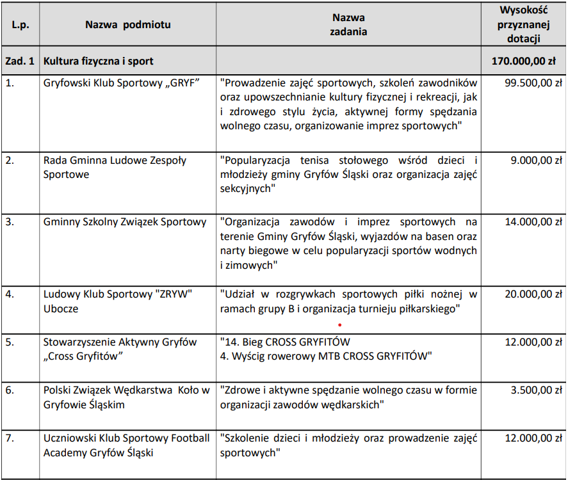

Slide 9
Pozostałe zadania:
Kultura, sztuka, kultywowanie tradycji narodowych i regionalnych oraz inicjatyw promujących Gryfów Śląski – 10 000,00 zł
Przedsięwzięcia realizowane w ramach zadania to:
organizowanie świąt państwowych, okazjonalnych spotkań, imprez okolicznościowych dla członków organizacji oraz seniorów działających na terenie gminy Gryfów Śląski,
propagowanie miasta i osób z nim związanych, popularyzacja wiedzy i historii dawnej Gryfowa Śląskiego, gromadzenie pamiątek, promocja walorów krajoznawczych, organizowanie konkursów.
Wypoczynek letni i rekreacja dzieci i młodzieży, wycieczki i rajdy turystyczno-krajoznawcze oraz upowszechnianie turystyki - 14 000,00 zł
Przedsięwzięcia realizowane w ramach zadania to:
organizowanie wypoczynku letniego dzieci i młodzieży oraz wycieczek turystyczno-krajoznawczych – 10 000,00 zł,
upowszechnianie turystyki – 4 000,00 zł.

Slide 10
Działania na rzecz osób niepełnosprawnych i promocji zdrowia – 7 500,00 zł
Przedsięwzięcia realizowane w ramach zadania:
dofinansowanie wyjazdów na turnusy rehabilitacyjne oraz zakup sprzętu rehabilitacyjnego – 6 000,00 zł,
dofinansowanie spotkań osób niepełnosprawnych oraz propagowanie zdrowego stylu życia – 1 500,00 zł.
Organizacja wypoczynku dla dzieci i młodzieży jako przeciwdziałanie uzależnieniom - 40 000,00 zł
Przedsięwzięcia realizowane w ramach zadania:
organizacja wypoczynku dzieci i młodzieży w czasie ferii zimowych oraz wakacji,
organizacja czasu wolnego.
W ramach powyższych zadań złożono 12 ofert na łączną kwotę 111 273,00 zł, z czego dofinansowanie przyznano 11 zadaniom na kwotę 71 500,00 zł, wymienionych w poniższej tabeli:

Slide 11
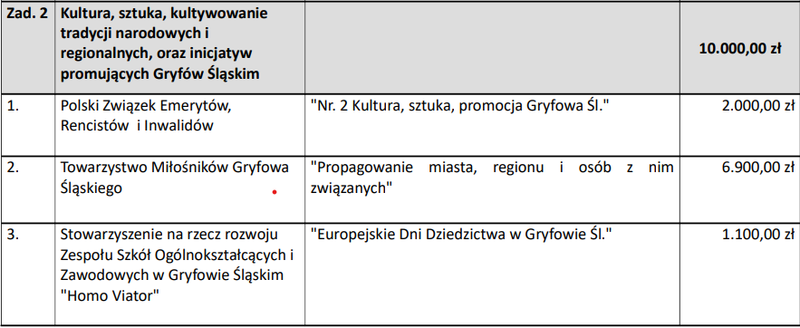
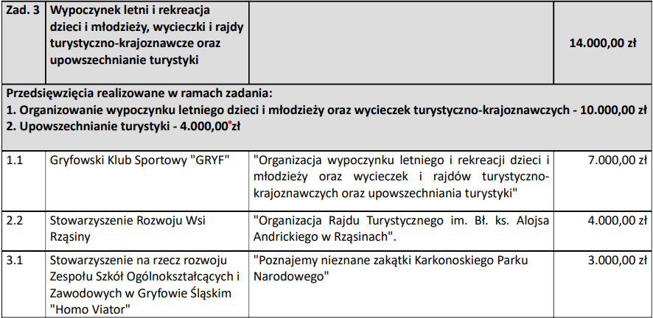

Slide 12
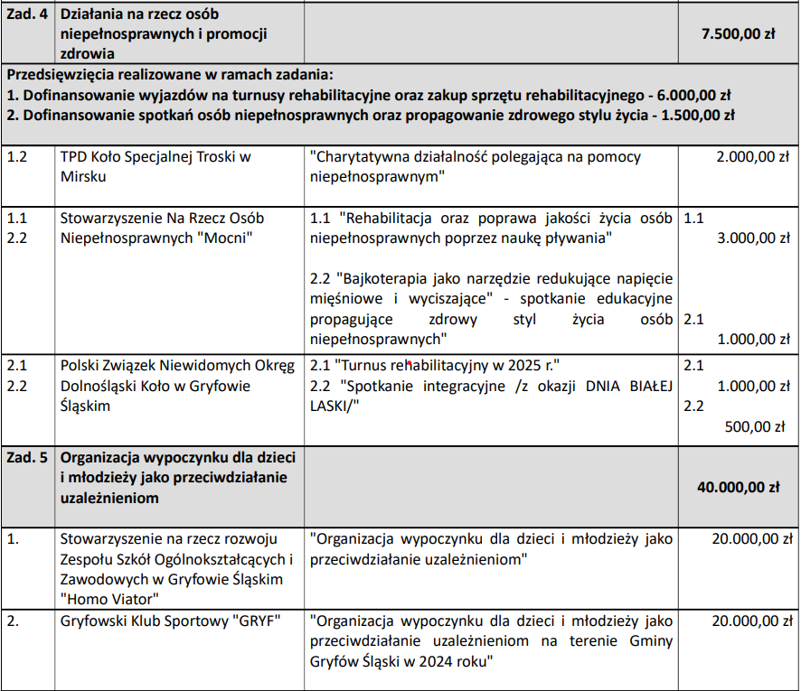

Slide 13
Wszystkie oferty zostały ocenione pod względem merytorycznym, zgodności z celami statutowymi organizacji, jakości oferty, wkładu własnego wnioskodawcy, dotychczasowej współpracy z samorządem lokalnym oraz racjonalności kosztów. Uwzględniono również doświadczenie organizacji. Lista przyznanych dotacji, zatwierdzona przez Burmistrza Gminy i Miasta Gryfów Śląski, została podana do publicznej wiadomości – na tablicy ogłoszeń w siedzibie Urzędu Gminy oraz na stronie internetowej gminy i w Biuletynie Informacji Publicznej.

Slide 14
W roku 2024 na dotacje dla organizacji pozarządowych Gmina Gryfów Śląski przeznaczyła kwotę 227 000,00 zł. W roku 2025 kwota ta została zwiększona do 241 500,00 zł, co oznacza wzrost o 14 500,00 zł. Zwiększenie środków pozwoliło na szersze wsparcie organizacji pozarządowych, a tym samym na realizację większej liczby przedsięwzięć w zakresie sportu, kultury, edukacji i działań społecznych.

Slide 15
Dziękuję za uwagę

